Slide 1
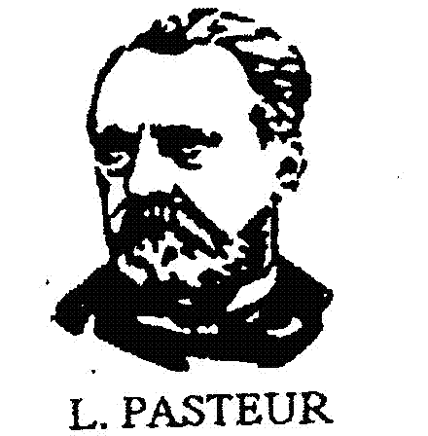
ВСТРЕЧАЕМОСТЬ ЛЕКАРСТВЕННОЙ УСТОЙЧИВОСТИ ВИЧ В САНКТ-ПЕТЕРБУРГЕ И ЛЕНИНГРАДСКОЙ ОБЛАСТИ У ПАЦИЕНТОВ С НЕЭФФЕКТИВНОСТЬЮ ТЕРАПИИ И НЕ ПРИНИМАВШИХ ЛЕЧЕНИЯ
Федеральное бюджетное учреждение науки «Санкт-Петербургский научно-исследовательский институт эпидемиологии и микробиологии им. Пастера»
Федеральной службы по надзору в сфере защиты прав потребителей и благополучия человека

Slide 2
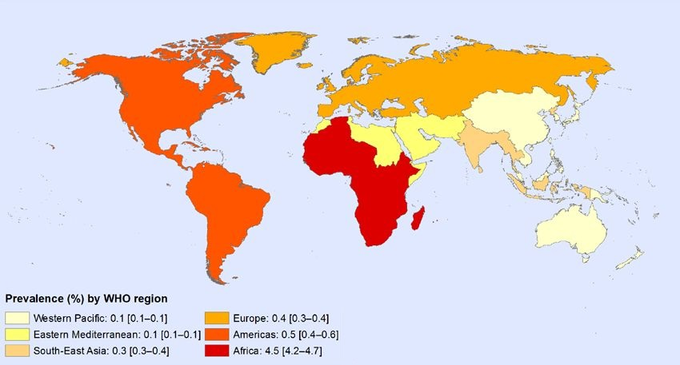
Распространенность ВИЧ-инфекции в мире
WHO. 2018

Slide 3
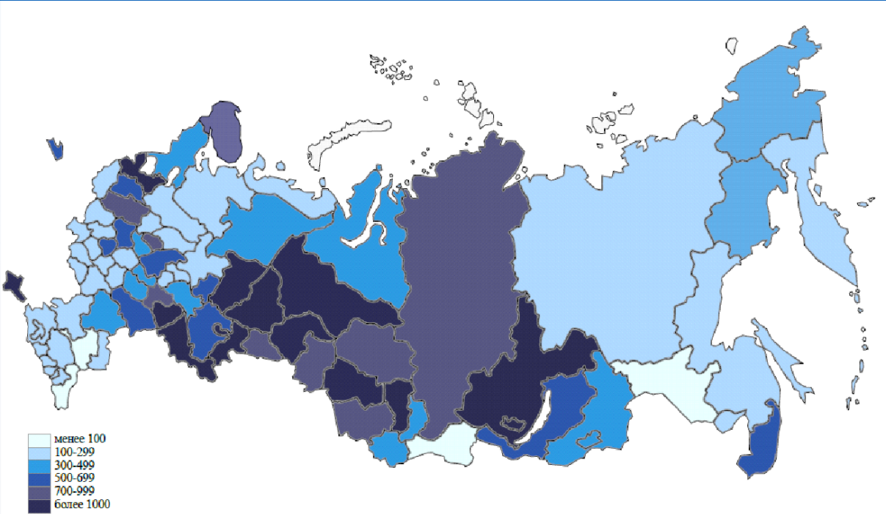
Распространенность ВИЧ-инфекции в Российской Федерации
(количество ЛЖВ на 100 тыс. населения) на конец 2018 г.

Slide 4
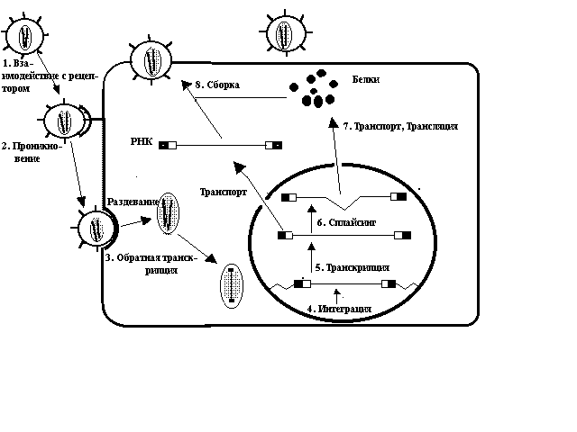
Жизненный цикл ВИЧ (База знаний по биологии человека. Генная терапия СПИД: Внутриклеточная иммунизация)

Slide 5
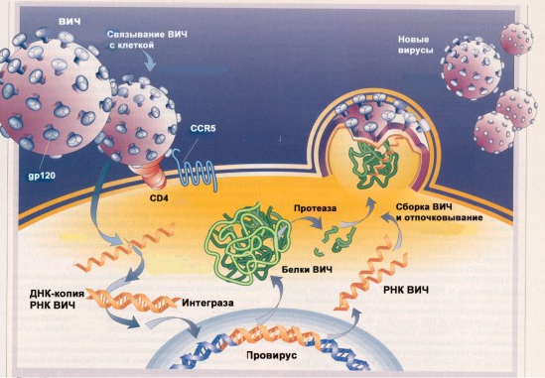
Жизненный цикл ВИЧ
Основные этапы
стадия слияния (проникновения).
стадии обратной транскрипции.
стадии интеграции.
стадии созревания.
CD4 – клетки:
Т – лимфоциты, Макрофаги, Дендритные клетки
Корецепторы: CCR5, CXCR4

Slide 6
Неэффективная АРВ терапия
При применении АРВ терапии вирусная нагрузка меньше, чем у человека, не получающего лечение, даже при наличии резистентности -- АРВ терапия поддерживает остаточную активность
Начало лечения
Лекарственно-чувствительные
квазивиды
Лекарственно-устойчивые
квазивиды
Вирусная нагрузка
Выборка устойчивых квазиобразцов
Неполная вирусная супрессия:
Несоответственная дозировка препаратов
Перерывы в АРВ терапии
Предсуществующая устойчивость
1000 копий/мл
Время
Notes:
6

Slide 7
МАТЕРИАЛЫ И МЕТОДЫ
пациенты, находящиеся на АРВТ
идентификация мутаций лекарственной устойчивости
вирусологическая неэффективность терапии
генотипирование ВИЧ
Алгоритм диагностики лекарственной устойчивости ВИЧ

Slide 8
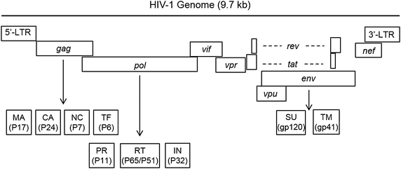
МАТЕРИАЛЫ И МЕТОДЫ
фрагмент генома ВИЧ, секвенируемый для поиска мутаций лекарственной устойчивости

Slide 9
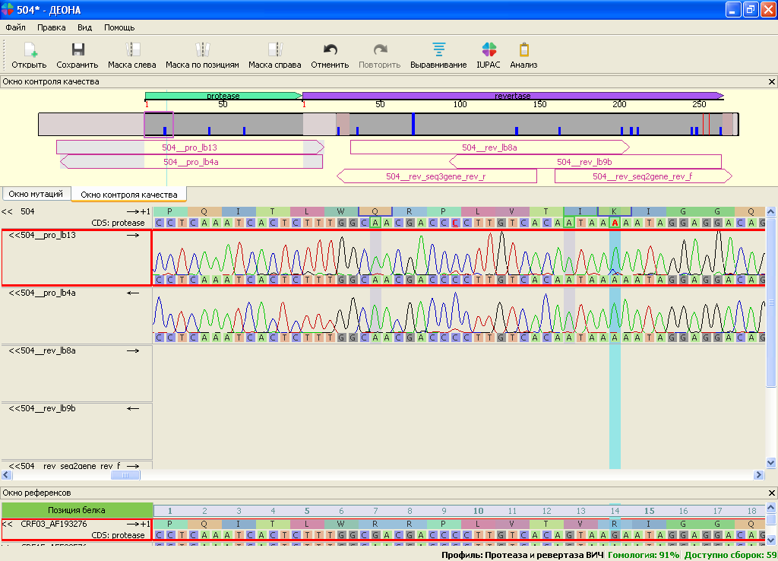
МАТЕРИАЛЫ И МЕТОДЫ

Slide 10
РЕЗУЛЬТАТЫ

Slide 11
РЕЗУЛЬТАТЫ

Slide 12
РЕЗУЛЬТАТЫ

Slide 13
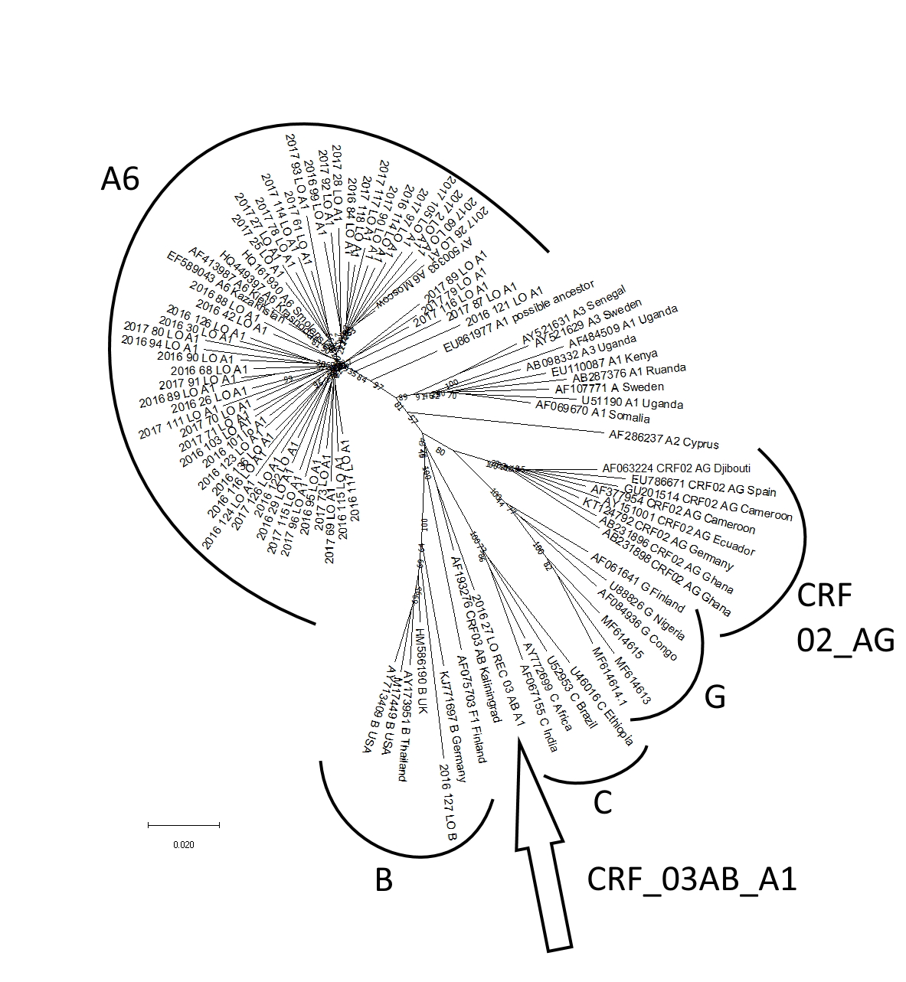
РЕЗУЛЬТАТЫ

Slide 14
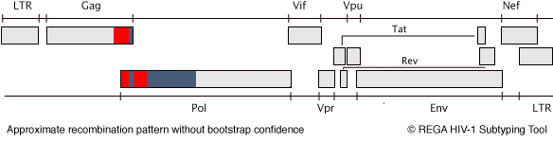
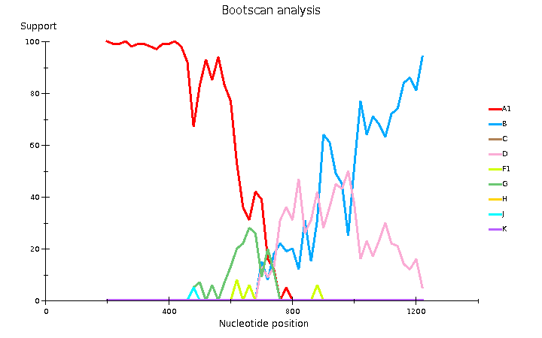
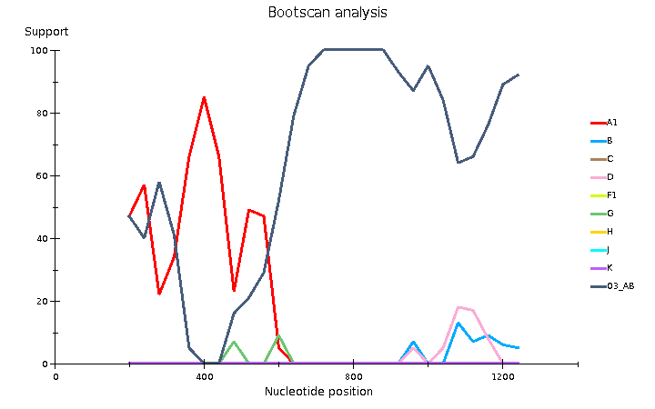
РЕЗУЛЬТАТЫ
Пример анализа на рекомбинацию при помощи инструмента REGA HIV-1 Subtyping Tool - Version 3.0

Slide 15
РЕЗУЛЬТАТЫ
Всего 401 пациент
с вирусологической неэффективностью АРВТ
86,3% имеют хотя бы одну мутацию лекарственной устойчивости ВИЧ

Slide 16
РЕЗУЛЬТАТЫ
Всего 196 пациентов,
не принимавших АРВТ
14,3% имеют хотя бы одну мутацию лекарственной устойчивости ВИЧ

Slide 17
РЕЗУЛЬТАТЫ

Slide 18
РЕЗУЛЬТАТЫ
178 различных мутаций лекарственной устойчивости
Мутации к НИОТ 44,3%
Мутации к ННИОТ 42,1%
Мутации к ИП 13,6%
M184V
L74V, K65R A62V
K103N
L100I, E138A, V179L, G190A, G190GR, P225HP, K238KN
В 51,08% случаях
В 18,8% случаев
Каждая
>10% случаев
Каждая
>10% случаев
Разнообразие мутаций лекарственной устойчивости ВИЧ

Slide 19
Заключение
Мутации лекарственной устойчивости ВИЧ, выявленные на территории Ленинградской области, соотносятся с мутациями, распространенными на остальной территории РФ. Особое внимание следует уделять пациентам с низкой приверженностью, так как варианты вируса, обладающие ЛУ, обычно получают возможность накапливаться в организме при перерывах в лечении.
Полученные результаты свидетельствуют о распространенности мутаций лекарственной устойчивости ВИЧ среди пациентов с впервые выявленной инфекцией, что подтверждает необходимость надзора за уровнем распространения первичной лекарственной устойчивости ВИЧ к антиретровирусным препаратам у не подвергавшихся терапии лиц.

